Slide 1
نعم
بالأم
إيضاح المعنى وتوكيده
نعم
الكاف
الحنان والحنو

Slide 2
التوضيح والتأكيد
الجود
مثل
الوالد خليفة
التوضيح والتأكيد
اللمعان والبريق
اللؤلؤة
التوضيح والتأكيد
المنعة والقوة
يشبه
الحصن
الجندي

Slide 3
تم وضع خط تحت وجه الشبه
العطاء
الصفاء
التحدي
الرسوخ
الثبات
الرسوخ

Slide 4
وطني كوالدي في حبّي له
صديقي مثل نسمة الهواء لطافة
خالد يشبه الساعة في تنظيم حياته
قفز الحوت مشبها القوس في انحناءته من مياه تضارع الذهب لمعانا ، حيث سقط عليها ضوء الشمس ، تاركا خلفه قطرات الماء كأنها نافورة في صعودها .

Slide 5
الفعل الصحيح

Slide 6
يقول ، يكفر
كفر
قلب الواو ألفا في الماضي
حروفا زائدة

Slide 7
الفعل الصحيح
الثاني
الحرف الثالث

Slide 8
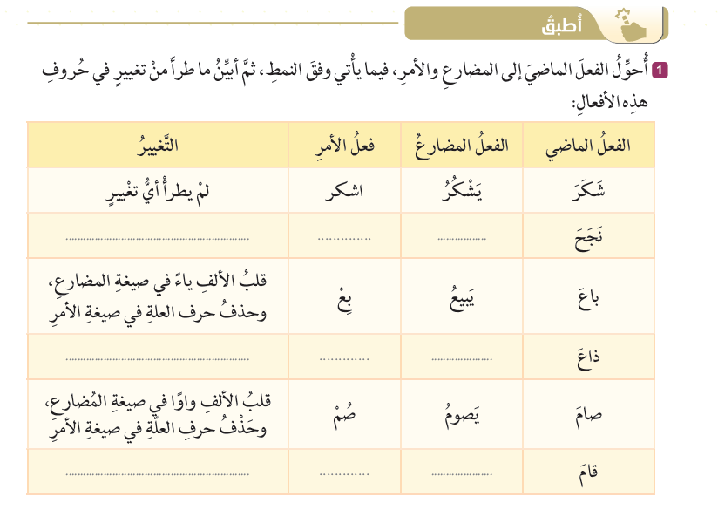
لم يطرأ تغيير
انجح
ينجح
قلب الألف ياء في المضارع
حذف حرف العلة في الأمر
ذع
يذيع
قلب الألف واوا في المضارع
حذف حرف العلة في الأمر
قم
يقوم

Slide 9
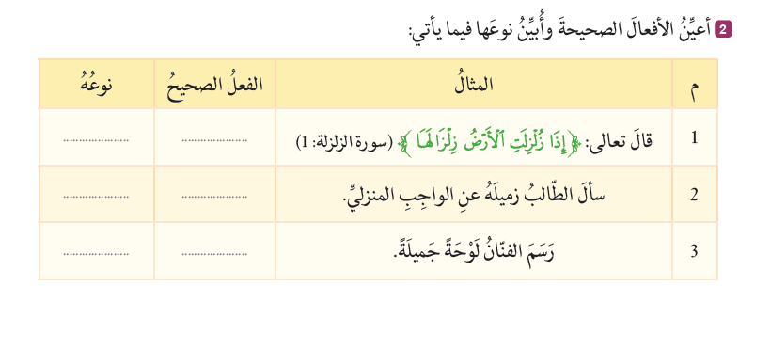
مضعف
زلزل
مهموز
سأل
سالم
رسم

Slide 10
ركب الفارس الحصان وانطلق مسرعا
يعالج الطبيب الطفلة مسرورا
جلس الصياد ينتظر السمك

